Slide 1
ĐẠI SỐ
LỚP
10
Chương IV : BẤT ĐẲNG THỨC, BẤT PHƯƠNG TRÌNH
Bài 1. BẤT ĐẲNG THỨC
I
ÔN TẬP VỀ BẤT ĐẲNG THỨC (TỰ HỌC)
II
BẤT ĐẲNG THỨC GIỮA TRUNG BÌNH CỘNG
VÀ TRUNG BÌNH NHÂN
III
BẤT ĐẲNG THỨC CHỨA DẤU
GIÁ TRỊ TUYỆT ĐỐI
IV
LUYỆN TẬP

Slide 2
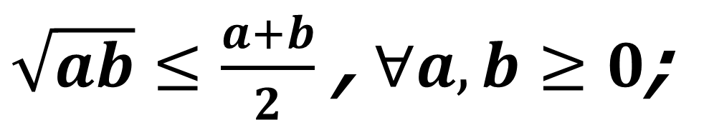
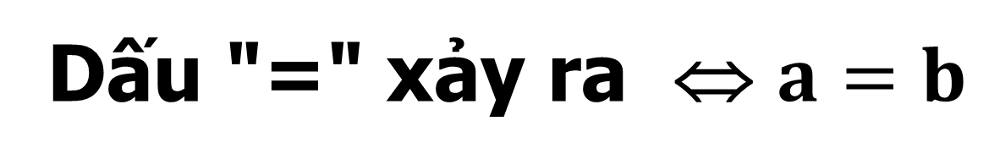
II
BẤT ĐẲNG THỨC GIỮA TRUNG BÌNH CỘNG VÀ TRUNG BÌNH NHÂN (BẤT ĐẲNG THỨC CÔ- SI)
Bất đẳng thức Cô- si
ĐL: Trung bình nhân của hai số không âm nhỏ hơn hoặc bằng trung bình cộng của chúng.
$\sqrt{ab}≤\frac{a+b}{2}$ , $∀a,b≥0$;
Dấu "=" xảy ra ⇔ $a=b$
Chú ý
Bất đẳng thức Cô- si chỉ áp dụng cho các số không âm.
Notes:
Note: hiệu ứng xuất hiện…

Slide 3
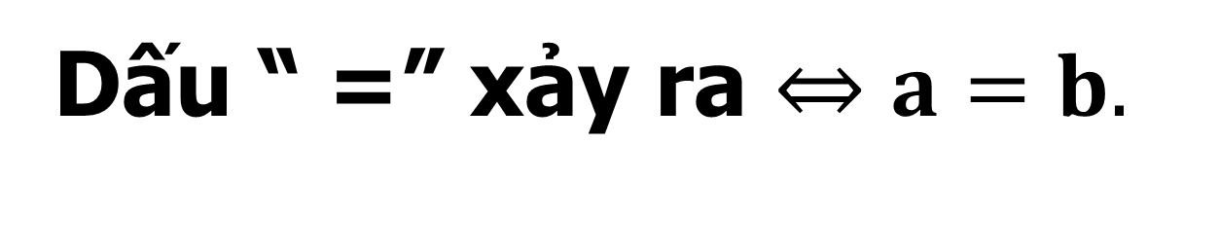
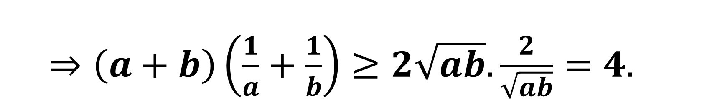

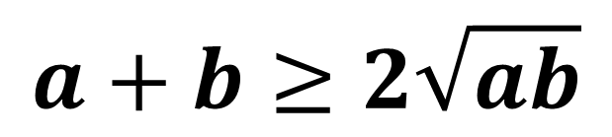
II
BẤT ĐẲNG THỨC GIỮA TRUNG BÌNH CỘNG VÀ TRUNG BÌNH NHÂN (BẤT ĐẲNG THỨC CÔ- SI)
Ví dụ 1
CMR với 2 số a, b dương ta có: $\left(a+b\right)\left(\frac{1}{a}+\frac{1}{b}\right)≥4$
Bài giải
Áp dụng BĐT Cô- si ta có
$$a+b≥2\sqrt{ab}$$
$\frac{1}{a}+\frac{1}{b}≥\frac{2}{\sqrt{ab}}$
$⇒\left(a+b\right)\left(\frac{1}{a}+\frac{1}{b}\right)≥2\sqrt{ab}.\frac{2}{\sqrt{ab}}=4.$
Dấu “ =” xảy ra $⇔a=b.$
Notes:
Note: hiệu ứng xuất hiện…

Slide 4
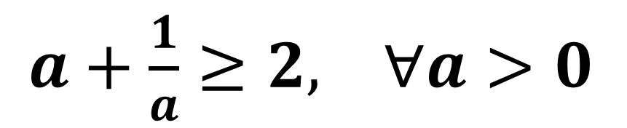
II
BẤT ĐẲNG THỨC GIỮA TRUNG BÌNH CỘNG VÀ TRUNG BÌNH NHÂN (BẤT ĐẲNG THỨC CÔ- SI)
Hệ quả
* HQ 1: Tổng của một số dương với nghịch đảo của nó lớn hơn hoặc bằng 2.
$a+\frac{1}{a}≥2, ∀a>0$
* HQ 2: Nếu 2 số cùng dương và có tổng không đổi thì tích lớn nhất khi hai số đó bằng nhau.
* HQ 3: Nếu 2 số cùng dương và có tích không đổi thì tổng nhỏ nhất khi hai số bằng nhau.
Notes:
Note: hiệu ứng xuất hiện…

Slide 5
II
BẤT ĐẲNG THỨC GIỮA TRUNG BÌNH CỘNG VÀ TRUNG BÌNH NHÂN (BẤT ĐẲNG THỨC CÔ- SI)
Ý nghĩa hình học
Trong các hình chữ nhật có cùng chu vi, hình vuông có diện tích
lớn nhất.
Trong các hình chữ nhật có cùng diện tích, hình vuông có chu vi nhỏ nhất.
Notes:
Note: hiệu ứng xuất hiện…

Slide 6

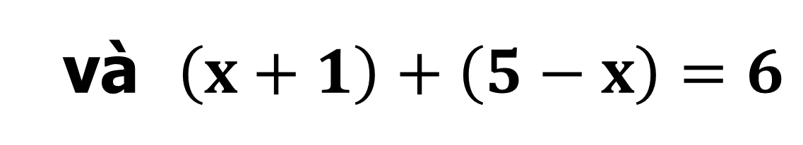
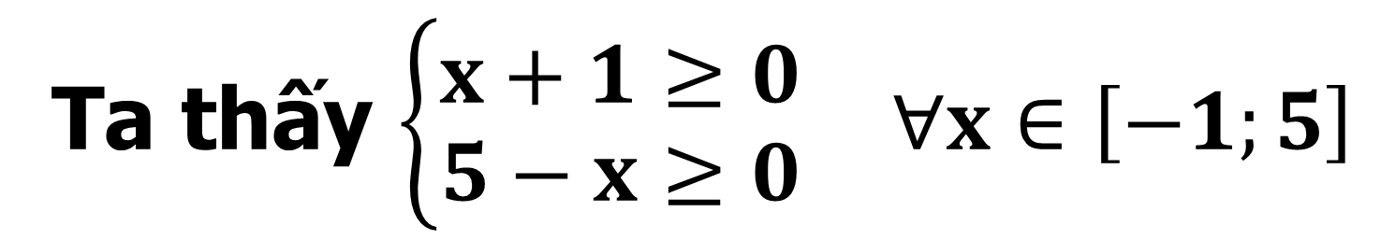
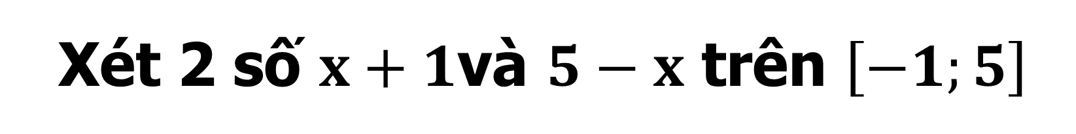
II
BẤT ĐẲNG THỨC GIỮA TRUNG BÌNH CỘNG VÀ TRUNG BÌNH NHÂN (BẤT ĐẲNG THỨC CÔ- SI)
Ví dụ 2
Tìm GTLN của hàm số $y=\left(x+1\right)\left(5−x\right)$ trên $\left[−1;5\right] ?$
Bài giải
Xét 2 số $x+1$và $5−x$ trên $\left[−1;5\right]$
Ta thấy $\left\{\begin{matrix}x+1≥0 \\ 5−x≥0\end{matrix}\right. ∀x∈\left[−1;5\right]$
và $\left(x+1\right)+\left(5−x\right)=6$
Theo hệ quả 2 ta có $y=\left(x+1\right)\left(5−x\right)$ đạt GTLN khi $x+1=5−x ⇔ x=2$
Vậy trên $\left[−1;5\right]$ $maxy=9⇔x=2.$
Notes:
Note: hiệu ứng xuất hiện…

Slide 7
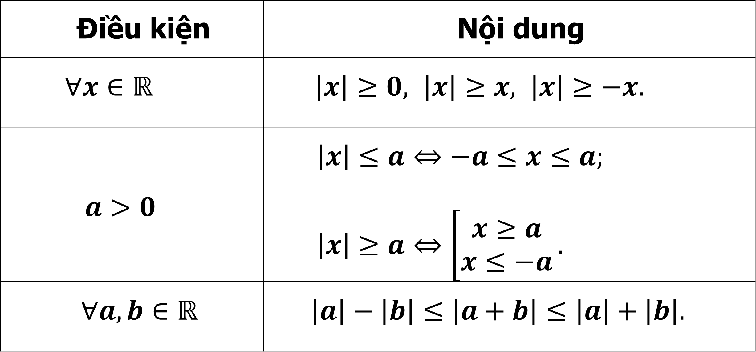
III
BẤT ĐẲNG THỨC CHỨA DẤU GIÁ TRỊ TUYỆT ĐỐI
Tính chất
Điều kiện | Nội dung
$$∀x∈ℝ$$ | $\left|x\right|≥0, \left|x\right|≥x, \left|x\right|≥−x.$
$$a>0$$ | $\left|x\right|≤a⇔−a≤x≤a;$ $\left|x\right|≥a⇔\left[\begin{matrix}x≥a \\ x≤−a\end{matrix}\right..$
$$∀a,b∈ℝ$$ | $$\left|a\right|−\left|b\right|≤\left|a+b\right|≤\left|a\right|+\left|b\right|.$$
Notes:
Note: hiệu ứng xuất hiện…

Slide 8

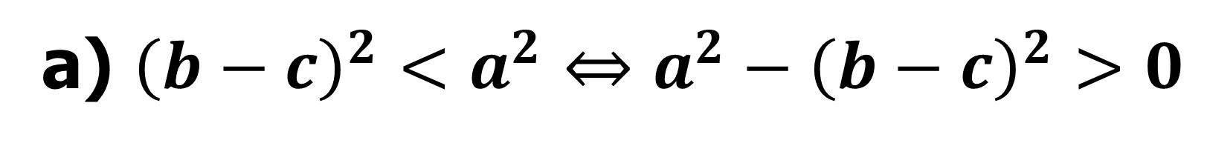
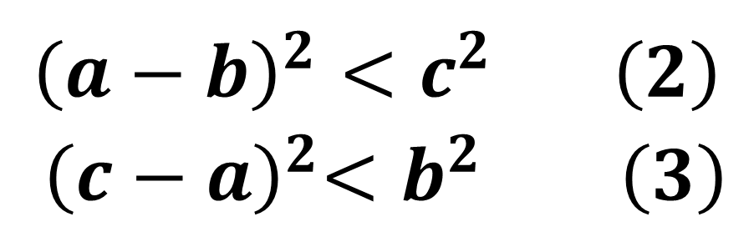
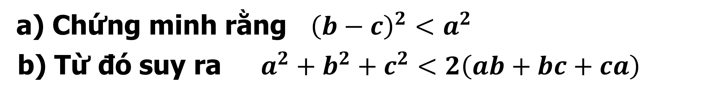

IV
LUYỆN TẬP
1. Bài tập sách giáo khoa
Bài 3/79
Cho $a,b,c$ là độ dài ba cạnh của một tam giác
a) Chứng minh rằng ${\left(b−c\right)}^{2}<a^{2}$
b) Từ đó suy ra $a^{2}+b^{2}+c^{2}<2\left(ab+bc+ca\right)$
Bài giải
b) Tương tự ta có
a) ${\left(b−c\right)}^{2}<a^{2}⇔a^{2}−{\left(b−c\right)}^{2}>0$
$$\begin{matrix}{\left(a−b\right)}^{2}<c^{2} \left(2\right) \\ { \left(c−a\right)}^{2}<b^{2} \left(3\right)\end{matrix}$$
$⇔\left(a−b+c\right)\left(a+c−b\right)>0 \left(∗\right)$
Vì $a,b,c$ là độ dài ba cạnh của một tam giác nên (*) đúng
Cộng vế với vế của BĐT (1), (2) và (3) lại ta được
Từ đó suy ra: ${\left(b−c\right)}^{2}<a^{2}$ (1)
$a^{2}+b^{2}+c^{2}<2\left(ab+bc+ca\right)$
Notes:
Note: hiệu ứng xuất hiện…

Slide 9
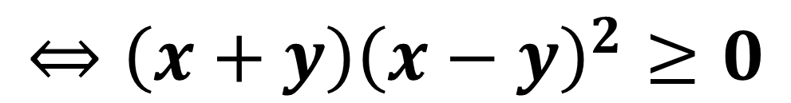
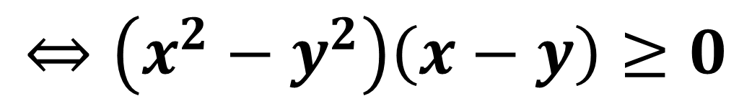
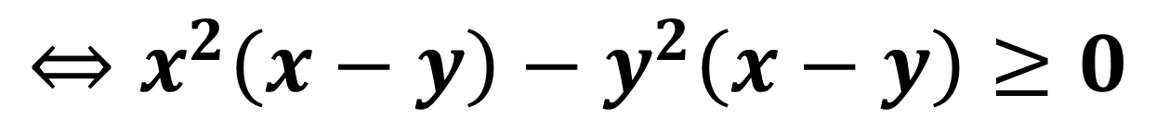
IV
LUYỆN TẬP
1. Bài tập sách giáo khoa
Bài 4/79
Cho $x,y≥0.$Chứng minh rằng $\left(x^{3}+y^{3}\right)−\left(x^{2}y+xy^{2}\right)≥0.$
Bài giải
$$\left(x^{3}+y^{3}\right)−\left(x^{2}y+xy^{2}\right)≥0⇔\left(x^{3}−x^{2}y\right)+\left(y^{3}−xy^{2}\right)≥0$$
$$⇔x^{2}\left(x−y\right)−y^{2}\left(x−y\right)≥0$$
$$⇔\left(x^{2}−y^{2}\right)\left(x−y\right)≥0$$
$$⇔\left(x+y\right){\left(x−y\right)}^{2}≥0$$
Bất đẳng thức cuối cùng đúng.
Vậy $\left(x^{3}+y^{3}\right)−\left(x^{2}y+xy^{2}\right)≥0.$
Notes:
Note: hiệu ứng xuất hiện…

Slide 10
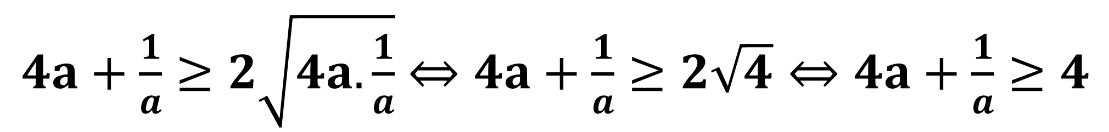

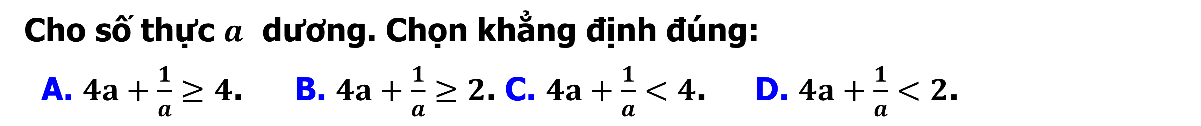
2. BÀI TẬP TRẮC NGHIỆM
Câu 1.
Cho số thực $a$ dương. Chọn khẳng định đúng:
A. $4a+\frac{1}{a}≥4$. B. $4a+\frac{1}{a}≥2$. C. $4a+\frac{1}{a}<4$. D. $4a+\frac{1}{a}<2$.
Bài giải
Áp dụng bất đẳng thức Cauchy cho 2 số dương $4a$ và $\frac{1}{a}$ ta được:
$4a+\frac{1}{a}≥2\sqrt{4a.\frac{1}{a}}$ $⇔4a+\frac{1}{a}≥2\sqrt{4}⇔4a+\frac{1}{a}≥4$
Chọn A

Slide 11
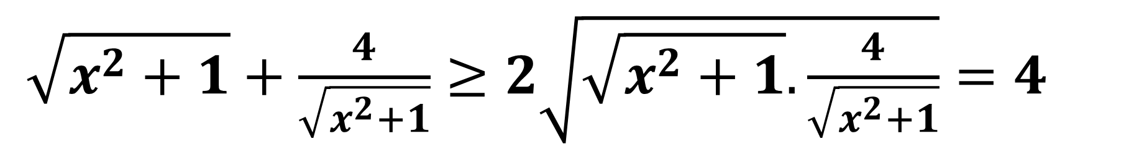
BÀI TẬP TRẮC NGHIỆM
Câu 2.
Tìm giá trị nhỏ nhất của hàm số $y=\frac{x^{2}+5}{\sqrt{x^{2}+1}}$ .
A. $2$. B. $4$ C. $8$. D. $5$.
Bài giải
Ta có $y=\frac{x^{2}+5}{\sqrt{x^{2}+1}}=\frac{x^{2}+1+4}{\sqrt{x^{2}+1}}=\sqrt{x^{2}+1}+\frac{4}{\sqrt{x^{2}+1}}$
Áp dụng bất đẳng thức Cauchy cho 2 số dương $\sqrt{x^{2}+1}$ và $\frac{4}{\sqrt{x^{2}+1}}$ ta có:
$\sqrt{x^{2}+1}+\frac{4}{\sqrt{x^{2}+1}}≥2\sqrt{\sqrt{x^{2}+1}.\frac{4}{\sqrt{x^{2}+1}}}=4$
Dấu bằng xảy ra khi $\sqrt{x^{2}+1}=\frac{4}{\sqrt{x^{2}+1}}⇔x^{2}+1=4⇔x=±\sqrt{3}$
Vậy giá trị nhỏ nhất của hàm số bằng $4$ khi $x=±\sqrt{3}$.
Chọn D

Slide 12
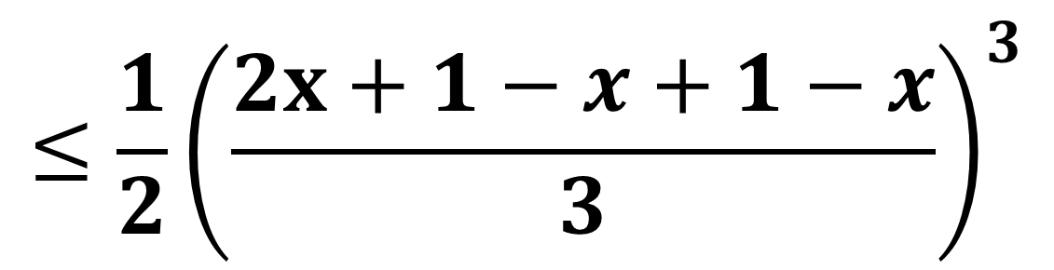
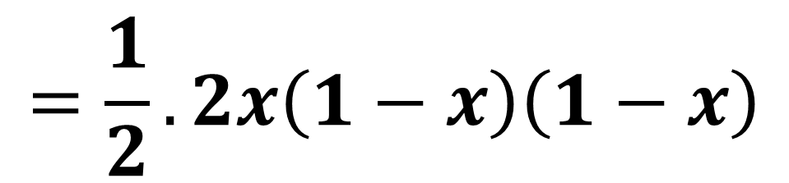
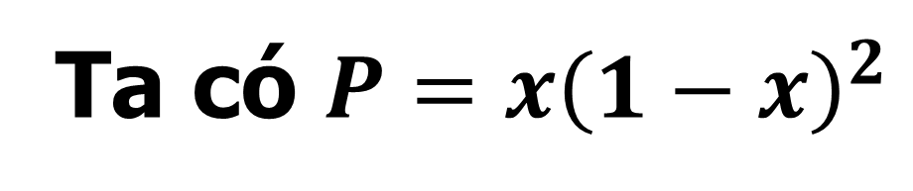
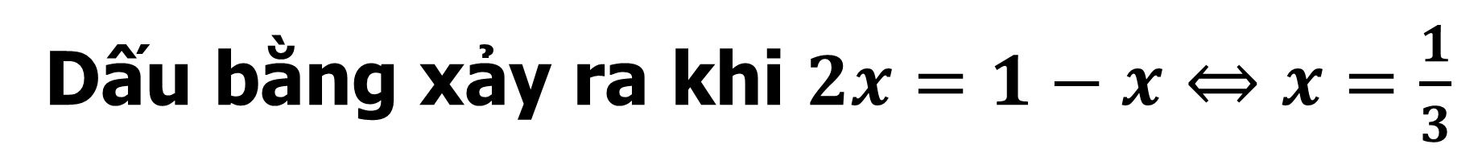
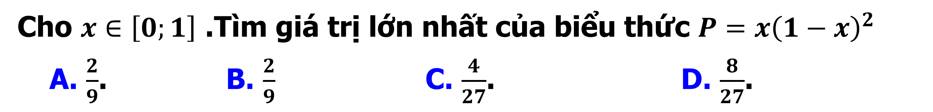

BÀI TẬP TRẮC NGHIỆM
Câu 3.
Cho $x∈\left[0;1\right]$ .Tìm giá trị lớn nhất của biểu thức $P=x{\left(1−x\right)}^{2}$
A. $\frac{2}{9}$. B. $\frac{2}{9}$ C. $\frac{4}{27}$. D. $\frac{8}{27}$.
Bài giải
$$=\frac{1}{2}.2x\left(1−x\right)\left(1−x\right)$$
$$≤\frac{1}{2}{\left(\frac{2x+1−x+1−x}{3}\right)}^{3}$$
Ta có $P=x{\left(1−x\right)}^{2}$
$=\frac{4}{27}$
Dấu bằng xảy ra khi $2x=1−x⇔x=\frac{1}{3}$
Vậy giá trị lớn nhất của biểu thức $P=x{\left(1−x\right)}^{2}$ là $\frac{4}{27}$
Chọn C

